Slide 1
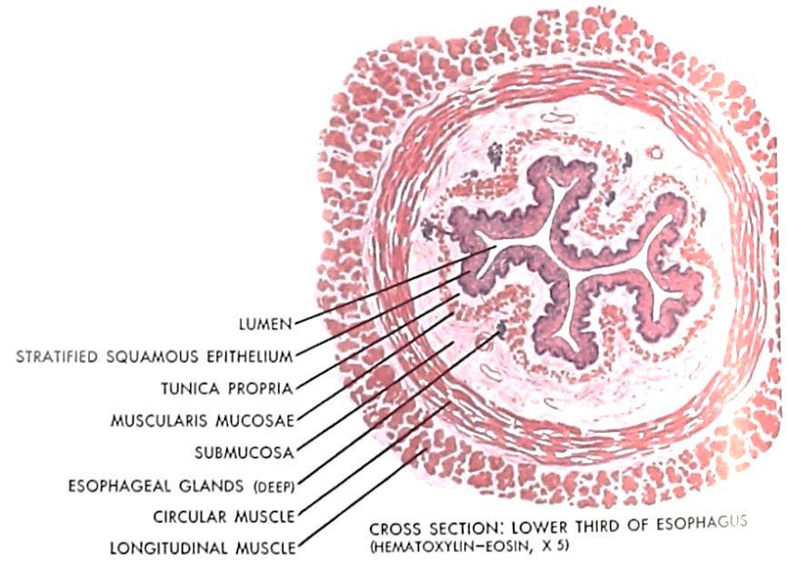
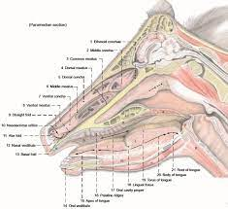
TP D‘HISTOLOGIE SPECIALE
CAVITE BUCCALE ET ŒSOPHAGE

Slide 2
Cavite buccale et œsophage
Cavite buccale
Lèvres ;
Gencives ;
Joues ;
Palais ;
Langue ;
Dents;
Pharynx.
Œsophage

Slide 3
Cavite buccale

Slide 4
Cavite buccale
Généralités :
Muqueuse buccale ( Ep. pavimenteux pluristratifié kératinisé ou non );
Muqueuse fortement pigmentée et kératinisée (face dorsale de la langue et le palais);
Chorion ( papilles richement vascularisées + glandes salivaires accessoires disséminées muqueuses ou sero-muqueuses ).

Slide 5
Cavite buccale
Lèvres : 4 couches
Peau ( Ep. pavimenteux pluristratifié kératinisé );
Muscle orbiculaire stratifié transversalement ;
Mince couche glandulaire (Glandes. labiales séreuses );
Mq labiale ( Ep. pavimenteux pluristratifié kératinisé ).
NB: Ruminants possèdent des papilles coniques aux commissures des lèvres pour le transport des aliments .

Slide 6
Cavite buccale

Slide 7
Cavite buccale

Slide 8
Cavite buccale
Gencives :
Muqueuse buccale directement liée au périoste des maxillaires sans tissu sous-muqueux .
Chorion avec des papilles qui s'enfoncent profondément dans l‘Ep. donc les vaisseaux se trouvent dans l'axe de ces papilles .

Slide 9
Cavite buccale
Legend
* - connective tissue papillae
A - dentin
B - gingiva
C - enamel space
D - keratinized stratified squamous epithelium
E - sulcular epithelium

Slide 10
Cavite buccale
Joues :
T.C sous- muqueux riche en fibres élastiques + Glandes muqueuses entre la peau et la musculaire.
Rôle :Mastication .

Slide 11
Cavite buccale

Slide 12
Cavite buccale
Palais : cloison qui sépare les cavités nasales de la cavité buccale
Palais dur : muqueuse buccale + support osseux (antérieur ) ;
Voûte palatine recouverte d'une muqueuse (Ep. fortement kératinisé)+ Glandes + veines dirigées transversalement .
NB : Ruminants possèdent une Muqueuse+ papilles coniques visibles à l'œil nu .

Slide 13
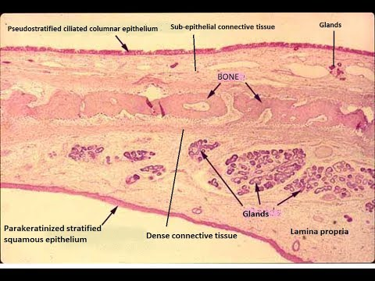
Cavite buccale
Palais dur

Slide 14
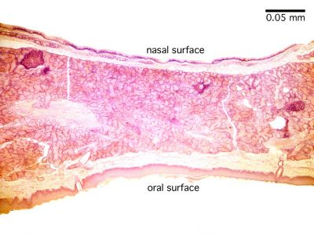
Cavite buccale
Palais mou

Slide 15
Cavite buccale
Langue : Organe musculo-conjonctif (muscles striées)
Mq buccale ( Ep. pavimenteux pluristratifié kératinisé );
Avec des différenciations sur la face dorsale nommées Papilles , il y a 4 types : filiformes, fongiformes, caliciformes et foliées

Slide 16
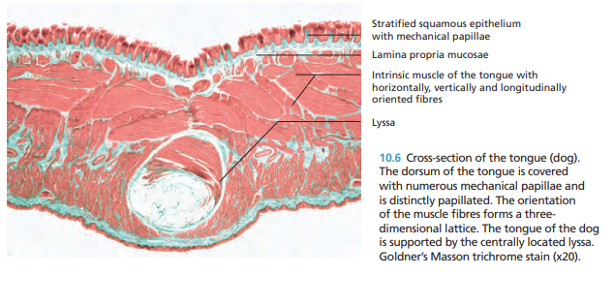
Cavite buccale

Slide 17
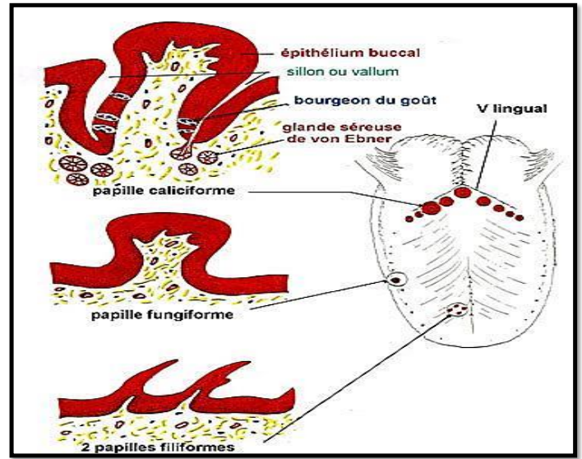
Cavite buccale

Slide 18
Cavite buccale
Papilles filiformes
Localisation | Toute la face dorsale de la langue (2 tiers antérieurs ).
Caractéristiques | -Ep. pavimenteux pluristratifié desquamant , peu kératinisé . -Axe conjonctif unique ou dédoublé .
Spécificités d'espèce | Cheval petites. Ruminants assez grandes et fortement kératinisées + bourgeons gustatifs. Carnivores les plus grandes . Chèvre les plus nombreuses .

Slide 19
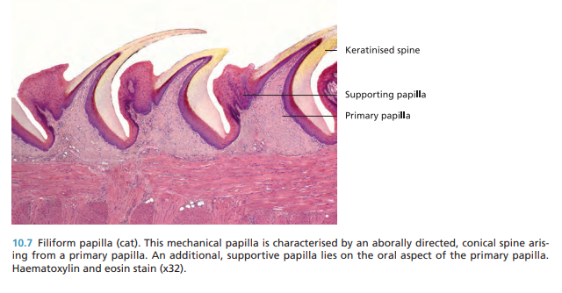
Cavite buccale

Slide 20
Cavite buccale
Papilles fungiformes
Localisation | Disposées entre les papilles filiformes (bords + extrémités de la langue )
Caractéristiques | -Moins nombreuses . -Arrondies .
Spécificités d'espèce | Carnivores les plus grandes . Chèvre les plus nombreuses .

Slide 21
Cavite buccale

Slide 22
Cavite buccale
Papilles caliciformes
Localisation | Forment le V lingual (en arrière de la langue).
Caractéristiques | - Les plus volumineuses . - Moins nombreuses . - De forme cylindriques aplaties enchâssées dans la Muqueuse et délimitant le Vallum , à leur face interne on trouve les bourgeons gustatifs . - Au fond il y a les Canaux excréteurs des glandes de Von ebner (séreuses).

Slide 23
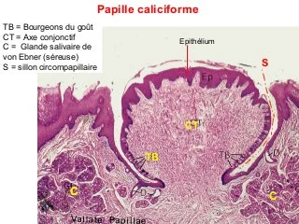
Cavite buccale

Slide 24
Cavite buccale
Papilles foliées
Caractéristiques et Spécificités d'espèce | Inexistantes chez les ruminants . Retrouvées seulement chez les carnivores et le lapin (très développées ). Cheval masse papillaire qui débouche à la même localisation que les papilles caliciformes (Gl. séreuses pelotonnées ).

Slide 25
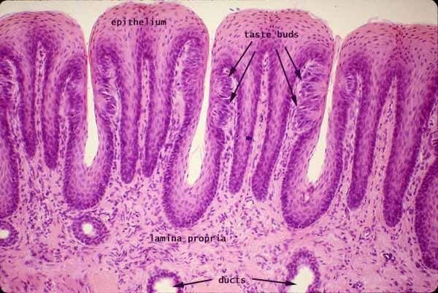
Cavite buccale
Tongue, papillae with taste buds (foliate papillae from rabbit)

Slide 26
Cavite buccale
En dehors des glandes de Von Ebner , il y a des glandes séro-muqueuses sur toute la langue + des glandes muqueuses à sa base , dont le corps glandulaire se situe dans le T.C ou adipeux intramusculaire .
Rôles :Mécanique mastication.
Neurosensorielle bourgeons gustatifs .
Défense amygdales linguales.
Phonation .

Slide 27
Cavite buccale
Dents : organe très dur implanté sur le bord alvéolaire du maxillaire et de la mandibule .
Constitue de 3 parties : racine , collet et couronne .
Substance dure | Substance molle
Dentine –ivoire . Email . Cément . | Pulpe dentaire . Périodonte . Ligament alvéolo-dentaire .

Slide 28
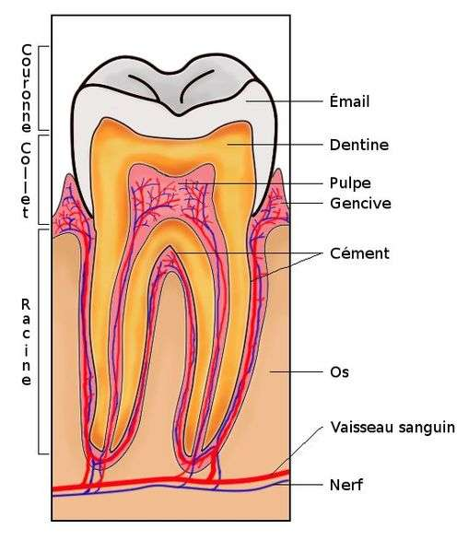
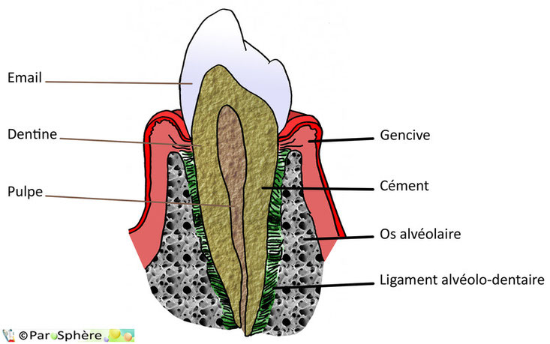
Cavite buccale

Slide 29
Cavite buccale
Pulpe dentaire: T.C + VS+ NERFS.
Partie centrale (F. collagènes fines+ fibroblastes + macrophages ).
Partie périphérique (odontoblastes élaboratrices de la dentine )
Vascularisation (artère dentaire réseau capillaire très riche à la périphérie ).
Innervation sensitive ( Fibres myélinisées et non myélinisées qui forment à la périphérie le plexus marginal périodontoblastique).

Slide 30
Cavite buccale
Dentine
Squelette de la dent ≈ os mais acellulaire .
Les odontoblastes émettent des prolongements cytoplasmiques qui parcourent sa surface (canalicules dentaires ou fibres de Tomes)

Slide 31
Cavite buccale
Email :
Tissu translucide extrêmement dur (96% de sel de ca²⁺ )
Milliers de prismes hexagonaux + des contours sinueux = aspect lamellaire .

Slide 32
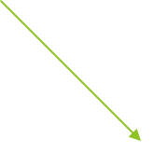
Cavite buccale
Cément
Recouvre la dentine au niveau de la racine ≈ os .
Organisation lamellaire .
2 Couches
Interne : cément acellulaire de quelques microns
Externe : ostéocement + épaisse (cémentocytes )

Slide 33
Cavite buccale
Ligament alvéolo-dentaire
Espace entre le cément et l'os alvéolaire .
Fibres de collagène .

Slide 34
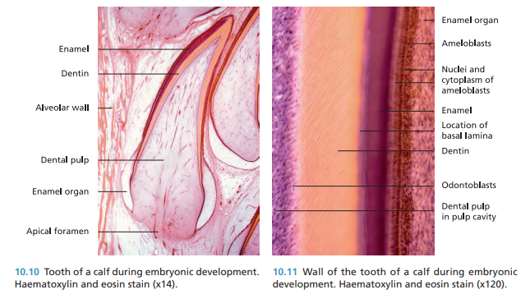
Cavite buccale

Slide 35
Cavite buccale
Pharynx
Carrefour entre les voies aéro-digestives ,
Constitué de 3 parties :
-Nasopharynx (muqueuse respiratoire+ cellules caliciformes +cellules ciliées )
- Oropharynx et laryngopharynx (muqueuse de type buccal).

Slide 36
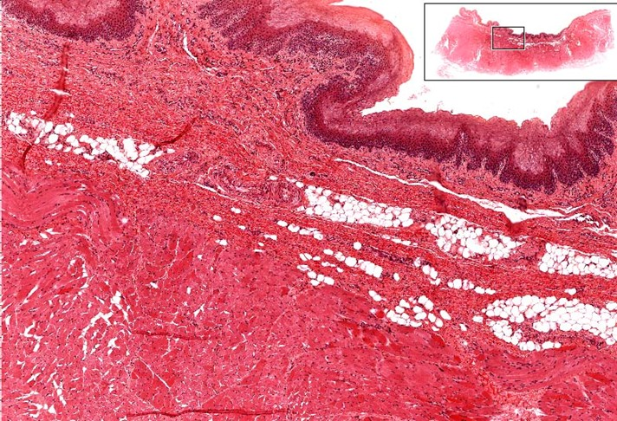
Cavite buccale
epp
Lamina propria
Elastic fiber
Muscularis externa

Slide 37
Œsophage
Partie initiale du TD ,
4 segments :
Cervical , thoracique , diaphragmatique et abdominal .
Rôle : progression du bol alimentaire .
Constituer de 4 couches :

Slide 38
Œsophage
Muqueuse
Ep. pavimenteux pluristratifié non kératinisé .
Chorion T.C lâche + lymphocytes + Glandes tubulo-alvéolaires composées purement muqueuses (Glandes cardiales ) .
Musculaire Muqueuse cellules musculaires lisses absentes dans le ¼ supérieur de l'oesophage.

Slide 39
Œsophage
Sous Muqueuse
T.C lâche (F. élastiques + Glandes acineuses composées sero-muqueuses ce sont les glandes œsophagiennes ) .

Slide 40
Œsophage
Musculeuse
Avec couches (longitudinale externe et circulaire interne ) .
CN+RUMINANTs = Fibres striées transversalement.
CV+CT = Fibres musculaires lisses dans le 1/3 distal de l'oesophage .

Slide 41
Œsophage
Adventice ou séreuse
T.C lâche dans le cou et le thorax
Membrane séreuse infiltrée de graisse et parcourue par des vaisseaux et des
nerfs et traversée par des muscles accessoires (crico- œsophagiens, pleuro et broncho-oesophagiens).

Slide 42
Œsophage

Slide 43
Œsophage

Slide 44
Œsophage

Slide 45
Œsophage

Slide 46
Œsophage
Cardiac glands

Slide 47
